Slide 1
计算方法
吉林大学计算机科学与技术学院
机器学习研究室
计算方法课程组

Slide 2
第六章 数值积分
6.1 引入
6.2 Newton-Cotes 求积公式
6.3 复合求积公式和 Romberg 求积公式

Slide 3
6.1 引入

Slide 4
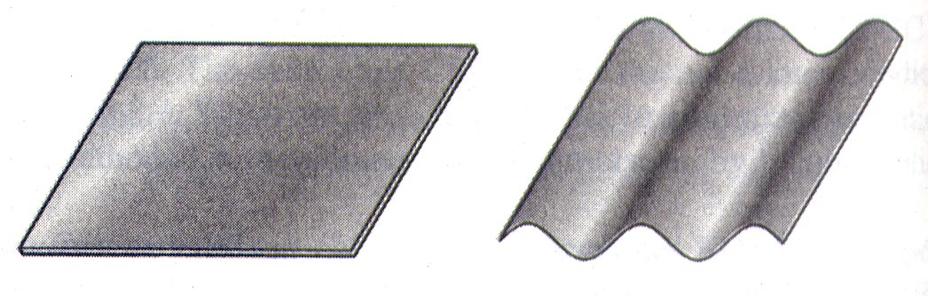

1. f(x)的原函数 F(x) 不能用初等函数表示
一个实际问题——波纹瓦材料长度
建筑上用的一种铝制波纹瓦是用一种机器将一块平整的铝板压制而成的.

Slide 5

假若要求波纹瓦长4英尺,每个波纹的高度(从中心线)为1英寸,且每个波纹以近似2π英寸为一个周期. 求制做一块波纹瓦所需铝板的长度L.
这个问题就是要求由函数f(x)=sinx给定的曲线,
从x=0 到x=48英寸（1英尺=12英寸）间的弧长L.

Slide 6
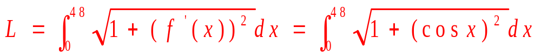
由微积分学我们知道,所求的弧长可表示为:
上述积分称为第二类椭圆积分。
It’s so complex that we can not get it.
What’s the Original function?!

Slide 7
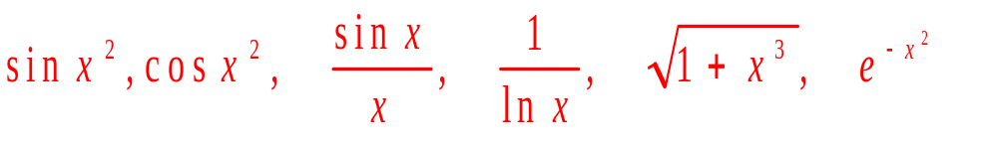
类似的，下列函数也不存在由初等函数表示的原函数:

Slide 8
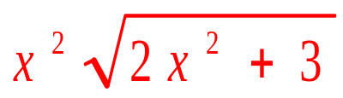
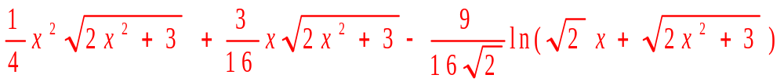
2. 有些被积函数其原函数虽然可以用初等函数表示,但表达式相当复杂,计算极不方便.
例如函数:
并不复杂,但它的原函数却十分复杂:

Slide 9



3. f(x)没有解析表达式，只有数表形式:
1
2
3
4
5
4
4.5
6
8
8.5
原来通过原函数来计算积分有它的局限性。那……
怎么办呢？
呵呵…这就需要积分的数值方法来帮忙啦。

Slide 10
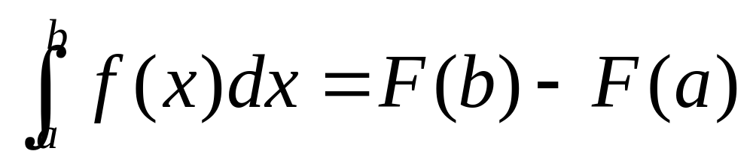
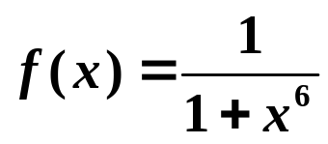
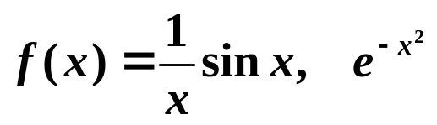
关于积分，有Newton-Leibniz公式
但是在许多实际计算问题中
(1) F(x) 表达式较复杂时，计算较困难。如
(2) F(x) 难求！甚至有时不能用初等函数表示。
如
(3) f (x) 表达式未知，只有通过测量或实验得来的数据表

Slide 11
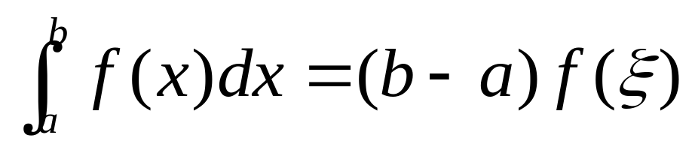
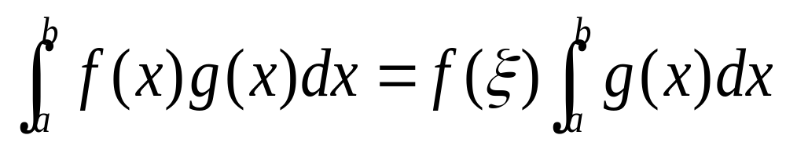
积分中值定理
若函数f在[a,b]上连续，则在[a,b]内存在一点，使下式成立
若函数f与g在[a,b]上连续，且g在[a,b]上不变号，则至少存在一点ξ属于[a,b],使下式成立

Slide 12
6.2 NEWTON-COTES 求积公式

Slide 13
6.2.1 插值型求积公式与代数精度

Slide 14

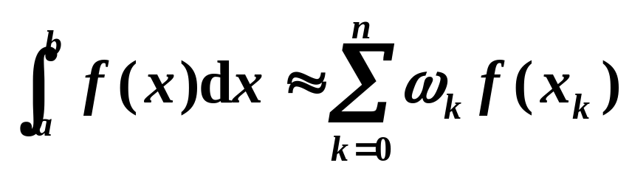
数值积分公式的一般形式
一般地，用 f(x) 在 [a, b] 上的一些离散点
a ≤ x₀ < x₁ < ··· < x_{n} ≤ b
上的函数值的加权平均作为 f (ξ) 的近似值，可得
机械求积方法
求积系数
求积节点
将定积分计算转化成被积函数的函数值的计算
无需求原函数
易于计算机实现

Slide 15
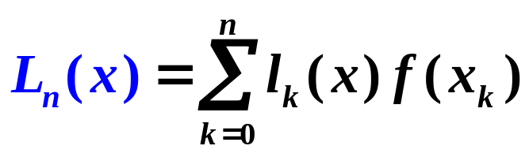
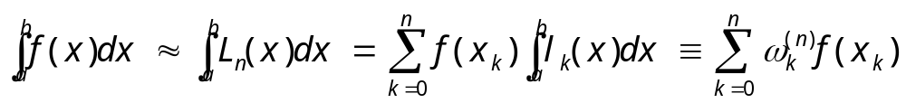
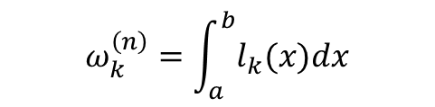
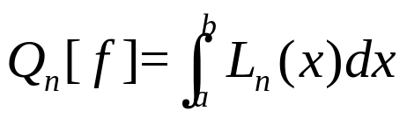
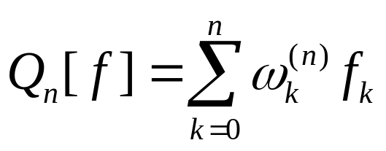
插值型求积公式
设求积节点为：a ≤ x₀ < x₁ < ··· < x_{n} ≤ b
若 f (x_{i}) 已知，则可做 n 次多项式插值：
其中：
(6.2.2)
令：
则
(6.2.3)
称为插值型数值积分公式。

Slide 16

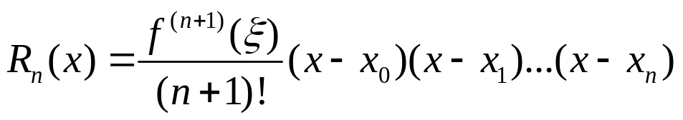
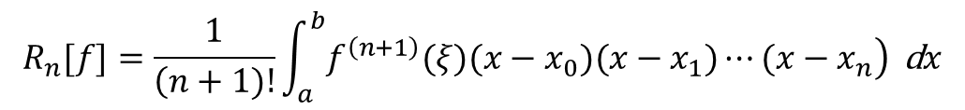
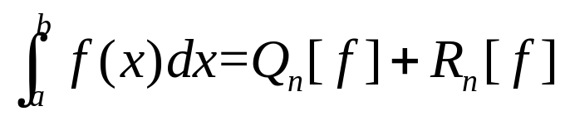
插值型求积公式
误差：
其中
即
(6.2.4)
则

Slide 17
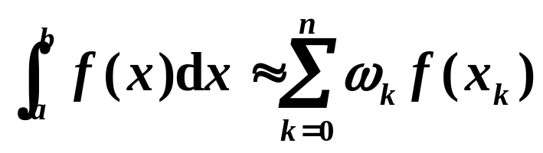
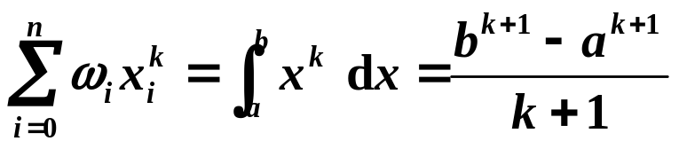
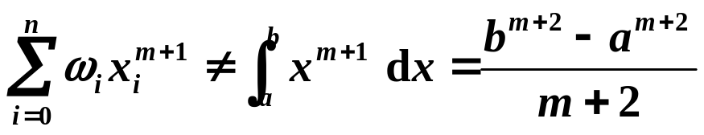
代数精度
定义：如果对于所有次数不超过 m 的多项式 f (x) ，公式
精确成立，但对某个次数为 m +1 的多项式不精确成立，则称该求积公式具有 m 次代数精度
代数精度的验证方法
将 f (x) = 1, x, x², … , x^{m} 依次代入，公式精确成立;
但对 f (x) = x^{m+1} 不精确成立。即：
( k = 0, 1, … , m )

Slide 18
代数精度
如果某个求积公式对于次数不超过m的多项式均能准确地成立，但对于m+1次多项式就不准确成立，则称该求积公式具有m次代数精度

Slide 19
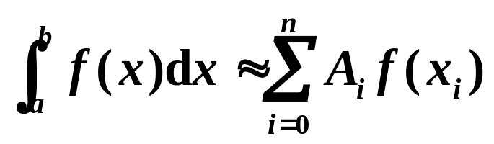

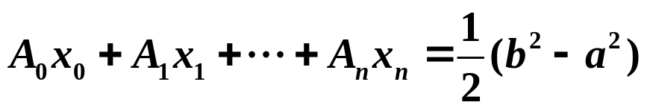
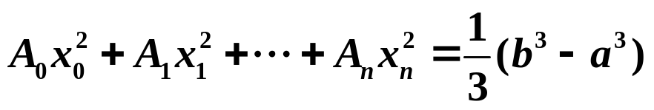
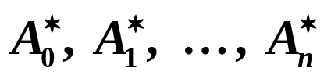
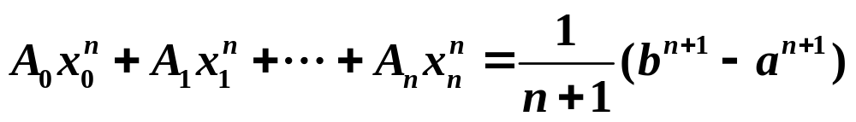
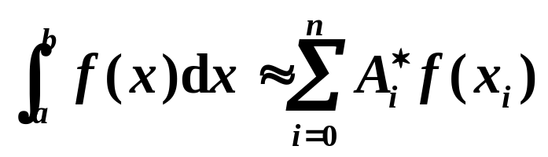
例题
例：试确定 A_{i} ，使得下面的求积公式具有尽可能高的代数精度
解：
将 f (x)＝ 1, x, x², … , x^{n} 代入求积公式，使其精确成立，得
存在唯一解：
… …
具有至少 n 阶代数精度
所以求积公式为：

Slide 20
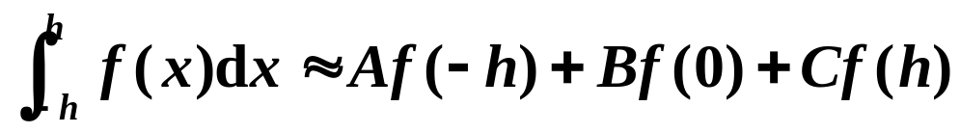
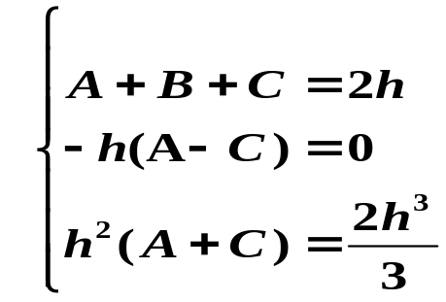
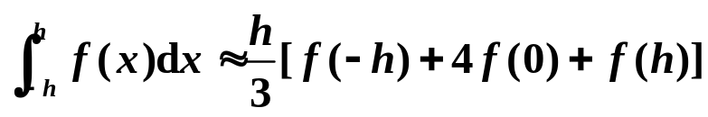
举例
例：试确定系数 A,B,C使得下面的求积公式具有尽可能高的代数精度，并求出此求积公式的代数精度。
解：
将 f (x)＝1, x, x² 代入求积公式，使其精确成立，可得
解得 A =h/3, B =4h/3, C =h/3。所以求积公式为
易验证该公式对 f (x)＝x³ 也精确成立，但对 f (x)＝x⁴ 不精确成立，所以此求积公式具有 3 次代数精度。

Slide 21
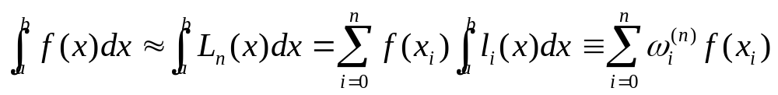
插值型求积公式
性质：插值型求积公式具有至少 n 次代数精度
定理6.1：形如下式的n+1点求积公式，其代数精度至少为n 的充要条件是，它是插值型的。

Slide 22
6.2.2 NEWTON-COTES 求积公式

Slide 23
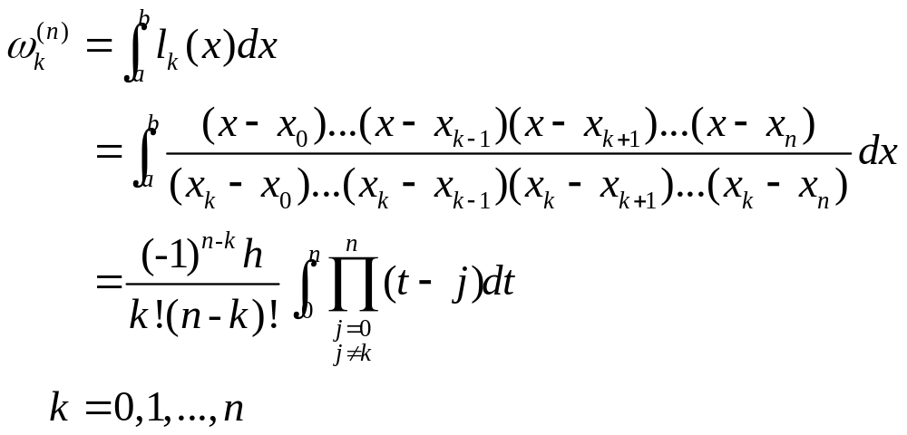
6.2.2 Newton-Cotes 求积公式
当求积节点取为等距节点
x_{k}=a+kh (k=0,1,…,n;h=(b-a)/n)
时，记 x=a+th，则得求积系数
(6.2.5)

Slide 24
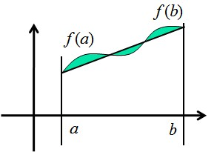
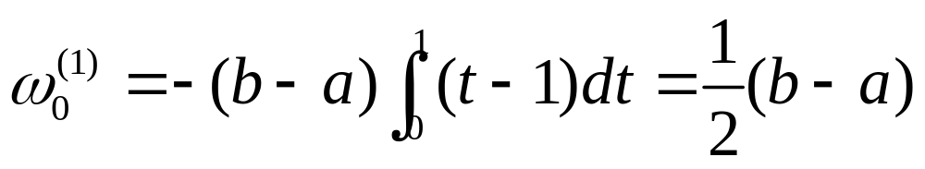
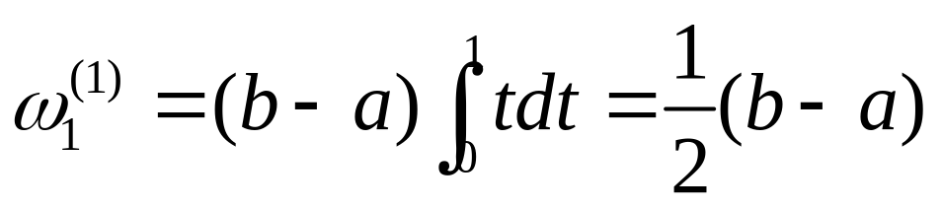
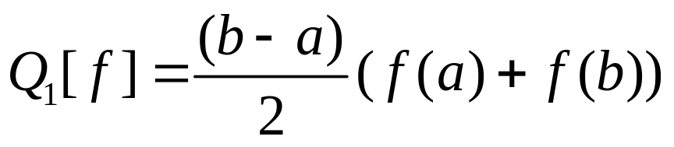
1 梯形求积公式
在(6.2.5)中，令n=1
代入(6.2.3)中，得到
(6.2.6)

Slide 25
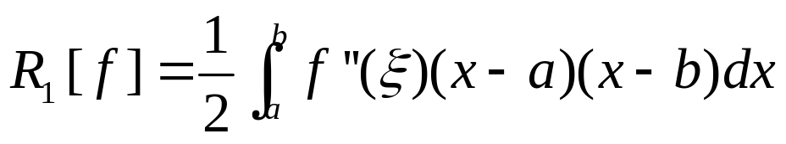
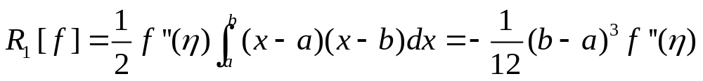
1 梯形求积公式
(6.2.6)
余项
(6.2.7)

Slide 26
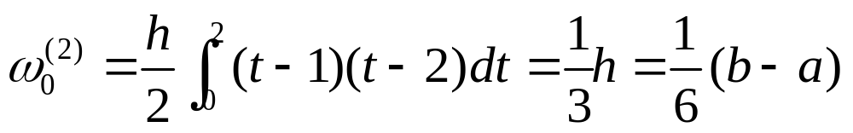
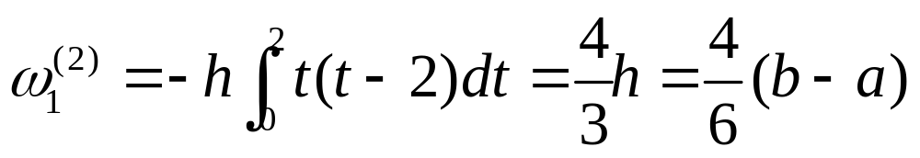
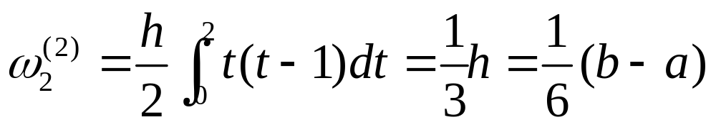
2 抛物线求积公式-Simpson公式
在(6.2.5)中，令n=2

Slide 27
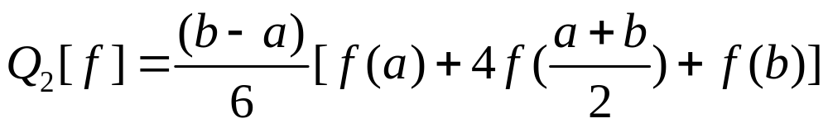
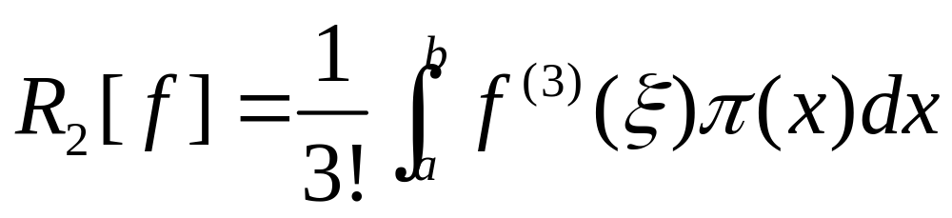
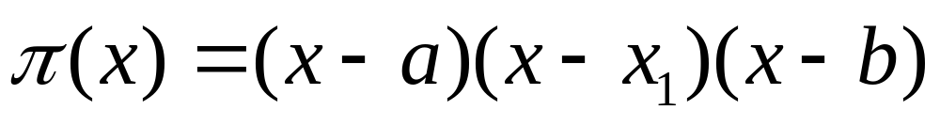
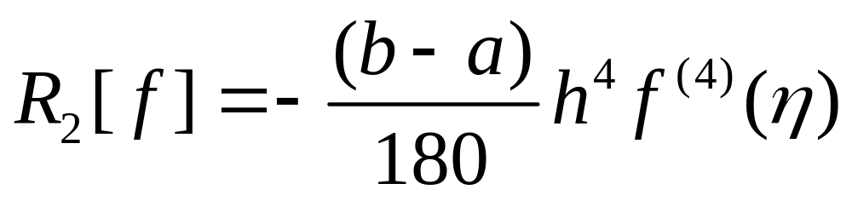
2 抛物线求积公式-Simpson公式
(6.2.8)
余项公式
(6.2.10)

Slide 28
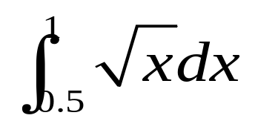
例题 给定积分
分别用梯形求积公式和抛物线求积公式计算。

Slide 29
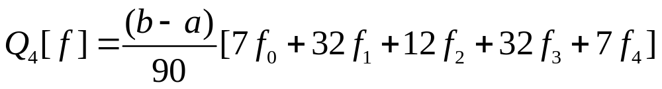
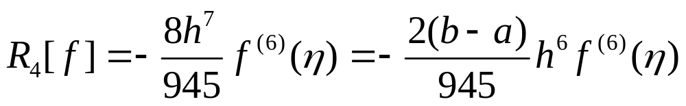
3 Cotes求积公式
求积公式
(6.2.11)
余项公式
(6.2.12)

Slide 30
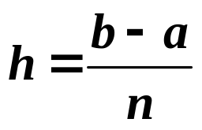





Newton-Cotes 公式
基于等分点的插值型求积公式
积分区间：[a, b]
求积节点： x_{k} = a + kh
求积公式：
Cotes 系数

Slide 31





Newton-Cotes 公式
n = 1:
梯形公式
代数精度 = 1
n = 2:
抛物线公式
Simpson公式
代数精度 = 3
n = 4:
科特斯 (Cotes) 公式
代数精度 = 5

Slide 32

Cotes 系数表
Cotes 系数与被积函数 f (x) 及积分区间 [a, b] 无关
Cotes 系数可通过查表获得

Slide 33


Newton-Cotes公式
Cotes 系数具有以下特点：
(1)
(2)
(3) 当 n ≥ 8 时，出现负数，稳定性得不到保证。而且当 n 较大时，由于Runge现象，收敛性也无法保证。
一般不采用高阶的牛顿-科特斯求积公式
当 n ≤ 7 时，Newton-Cotes 公式是稳定的

Slide 34
6.3 复合公式与ROMBERG求积公式

Slide 35
6.3.1 复合求积公式

Slide 36
6.3.1 复合求积公式
数值积分公式与多项式插值有很大的关系，因此存在着龙格（Runge）现象
使得我们不能用太多的积分点计算。
采用分段、低阶的方法

Slide 37



复合梯形公式
记
余项
(6.3.1)
(6.3.2)

Slide 38



复合Simpson公式
(6.3.3)
(6.3.4)

Slide 39
思考题
1.为什么当n为奇数时插值型积分的代数精度为n+1？

Slide 40

习题
1.已知数据表：
试分别用Simpson公式和复化梯形公式计算积分 .
x | 1.1 | 1.3 | 1.5
e^{x} | 1.000 | 3.6693 | 4.4817

Slide 41



习题
2.导出下列三种矩形公式（分别称为左矩形、右矩形和中矩形）的求积余项。
(1)
(2)
(3)

Slide 42
习题
3.从地面发射一枚火箭，在最初80秒内记录其加速度如下表，设v(t)为火箭在第t秒的速度，v(0)=0，利用复合Simpson公式求火箭在第80秒时的速度v(80)。
t(s) | 0 | 10 | 20 | 30 | 40 | 50 | 60 | 70 | 80
a(ms⁻²) | 29 | 31 | 33 | 35 | 38 | 40 | 43 | 46 | 50

Slide 43

习题
4.利用复合抛物线型求积公式表求 的近似值，并给出误差估计式，f (x)的函数表如下。
x | -2 | -1 | 0 | 1 | 2
f(x) | 5 | 3 | 1 | 5 | 21

Slide 44

习题
5.

Slide 45

习题
6.利用5题的结果推导带修正项的复合梯形求积公式

Slide 46

数值实验
1：用 Octave梯形法函数近似计算积分
将步长从0.1到0.000001变化，看得到的结果有何变化。
梯形法
trapz(x,y)
Notes:
用Matlab演示

Slide 47
数值实验
1：用抛物线法计算第一题的积分
抛物线法 quad
Notes:
用Matlab演示

